Slide 1
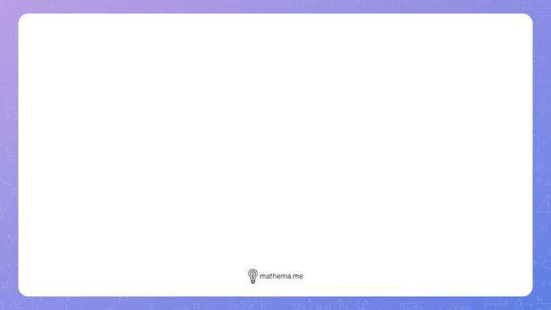
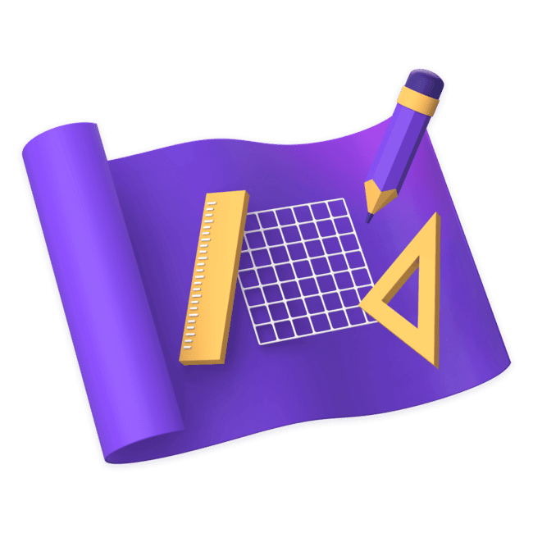
Множення трицифрового числа на одноцифрове
Математика 4 клас

Slide 2
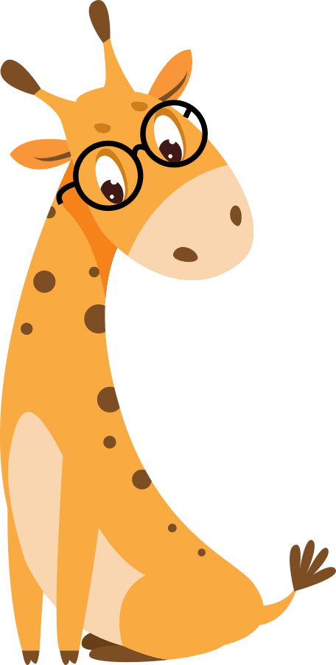
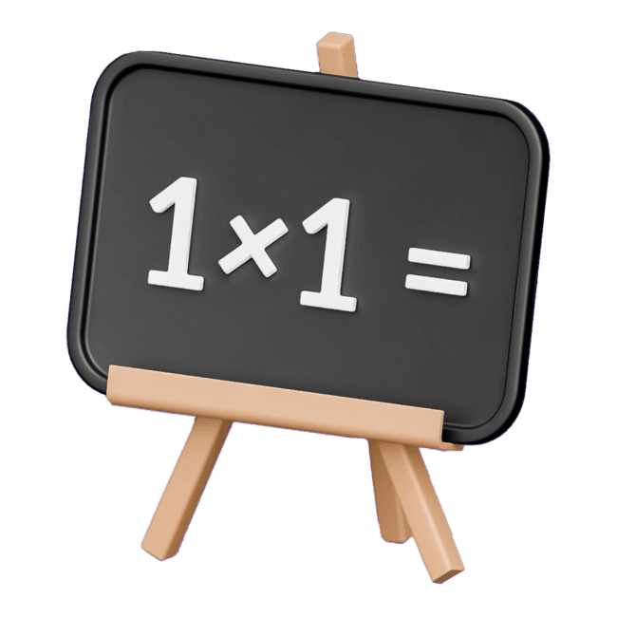
Пригадаймо
Множення - це арифметична дія, що показує, скільки всього буде, якщо взяти певне число кілька разів.

Slide 3

Алгоритм письмового множення
Запиши трицифрове число зверху і одноцифрове число знизу під ним, вирівнявши по правій стороні.
Починаємо з правого (одиничного) розряду трицифрового числа. Множимо кожну цифру на одноцифрове число, починаючи з одиниць.
Переходимо до десятків. Множимо цифру десятків трицифрового числа на одноцифрове число.
Переходимо до сотень. Множимо цифру сотень трицифрового числа на одноцифрове число.
Додаємо всі отримані результати разом, щоб отримати остаточний результат.

Slide 4

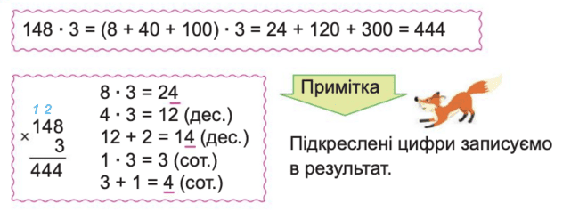
Приклад усного і письмового множення
Усне множення
Письмове множення

Slide 5
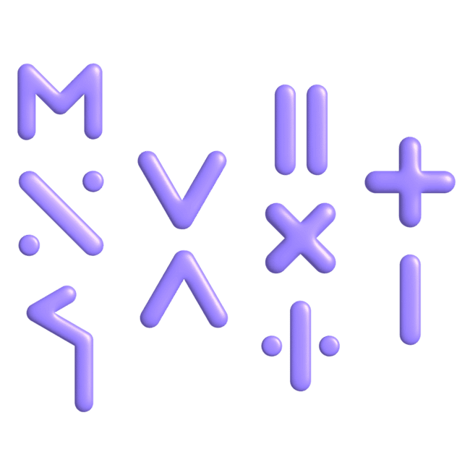
Самостійна робота
161 х 4 = ?
568 х 2 = ?
288 х 6 = ?
200 х 8 = ?

Slide 6
258
2 сот.
5 дес.
8 од.
Самоперевірка
2
5
4
1
1
161
288
568
200
х
4
х
6
х
2
х
8
644
1728
1136
1600

Slide 7

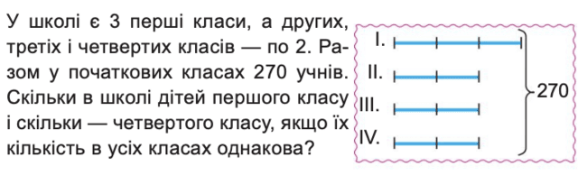
Самостійна робота

Slide 8


Самоперевірка
1) 3 + 2 + 2 + 2 = 9 (класів)
2) 270 ÷ 9 = 30 (дітей в класі)
3) 30 х 3 = 90 (дітей в 1 класі)
4) 30 х 2 = 60 (дітей в 4 класі)

Slide 9

Молодці, ви успішно засвоїли даний матеріал!
Домашнє завдання:
Підручник Математика 4 клас (Заїка):
Завдання 246
Завдання 247
Завдання 248

Slide 10

Презентація створена спеціалістами Mathema.me
Mathema - це найбільша платформа для вивчення математики у Східній Європі, родом з України.
У Mathema ти можеш:
готуватися до контрольних та іспитів
проходити онлайн-тести
дізнаватись останні новини про освіту в Україні

